Slide 1
Duševné zdravie počas pandémie Ako zvládať bežný deň?

Slide 2
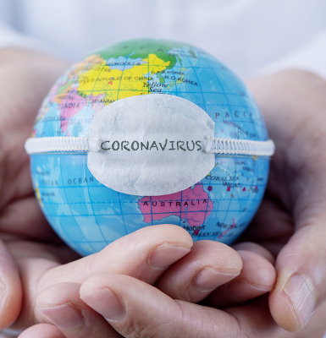
Negatívne dôsledky pandémie
Sociálna izolácia
Pocity samoty
Úzkosť
Depresia
Strata návykov

Slide 3
Sociálna izolácia
Aj keď sa nemôžeme stretávať s našimi priateľmi, môžeme s nimi ostať v kontakte prostredníctvom rôznych kanálov (sociálne siete, telefonáty )
Aspoň raz denne si zavolajte s kamarátom alebo si vymeňte pár správ
Rozprávajte sa s rodičmi, súrodencami, s osobami, s ktorými žijete v jednej domácnosti, aj krátky rozhovor môže pomôcť
Snažte sa počas dňa dostatočne zamestnať

Slide 4
Úzkosť
Je prirodzené, že každodenné informácie súvisiace s pandémiou, počtom nakazených a obetí v nás vyvolávajú negatívne emócie, ktoré spôsobujú strach a úzkosť
Preto je vhodné zredukovať čítanie a počúvanie správ, zbytočne sa nezaoberať každým článkom o koronavíruse
Porozprávajte sa o svojich obavách, problémoch a pocitoch s niekým, komu dôverujete. Vyberte si ľudí, pri komunikácii s ktorými cítite pozitívne emócie.

Slide 5
Prekonanie úzkosti
Relaxačné cvičenia (napr. https://www.youtube.com/watch?v=DQY_fiys-Oo )
Dostatok činnosti počas dňa – učenie, naše záujmy
Fyzická aktivita – cvičenie prechádzky

Slide 6
Zachovanie denného režimu
Ranné vstávanie v čase ako pri normálnom vyučovaní
Oblečiem sa a neostávam v pyžame
Zistím, aké zadania mi vyučujúci poslali a na základe potreby si urobím zoznam úloh, ktoré mám v daný deň splniť
Keď sa neviem sústrediť, urobím si pauzu (krátka prechádzka, domáca činnosť)
Nenechávam si zadania a úlohy na ďalšie dni, predídem tak nahromadeniu povinností

Slide 7
Čo sa nadbytkom času?
Pandémia nám priniesla dostatok voľného času, ktorý sa dá efektívne využiť
Zdokonaľujte sa v oblastiach, na ktoré ste inak nemali čas
Napríklad sa učte jazyky (stiahnite si aplikácie, pozrite online videá)
Čítajte knihy, pozerajte dokumenty

Slide 8
Naučte sa nové veci, dnes existuje online množstvo kurzov, ktoré viete absolvovať
Robte veci, ktoré máte radi (pozeranie seriálov, filmov, cvičenie)
Využite čas na doplnenie vašich nedostatkov v školských vedomostiach
Nebojte sa a s učivom, s ktorým máte problém sa obráťte na vyučujúceho, určite vám bude chcieť ochotne pomôcť

Slide 9
Ďakujem za pozornosť
V prípade, že vás táto téma zaujala a máte nejaké otázky, poprípade by ste chceli prediskutovať iný problém, neváhajte a kontaktujte ma na adrese hijjova.laura@soszke.sk

